Slide 1
Εφαρμογές Ανάλυσης Σήματος στη Γεωδαισία
Παρουσίαση 1^{η}: Περιεχόμενα και Αντικείμενο
Βασίλειος Δ. Ανδριτσάνος
Αναπληρωτής Καθηγητής
Γεώργιος Χλούπης
Επίκουρος Καθηγητής
Τμήμα Μηχανικών Τοπογραφίας και Γεωπληροφορικής
Πανεπιστήμιο Δυτικής Αττικής
Πρόγραμμα Μεταπτυχιακών Σπουδών: Γεωχωρικές τεχνολογίες

Slide 2
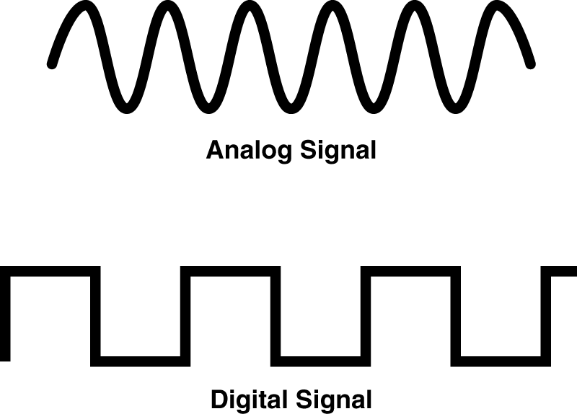
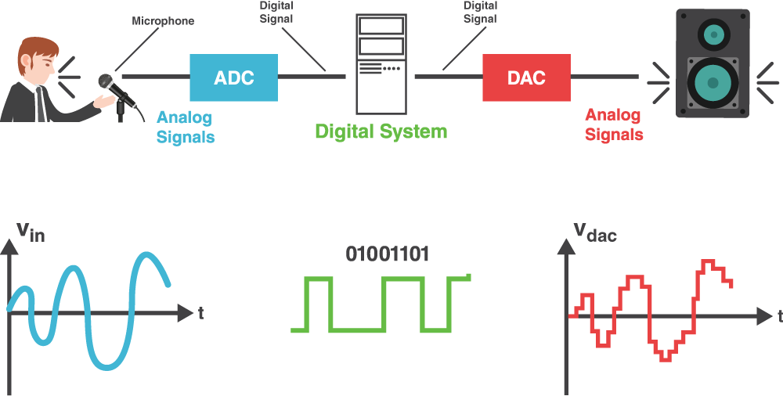
Αντικείμενο:
Σύγχρονες αντιλήψεις μετρήσεων στη Γεωδαισία
Από την ηλεκτρονική επιστήμη στις Γεωεπιστήμες

Slide 3
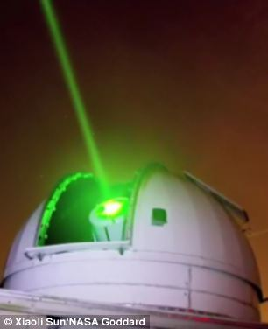
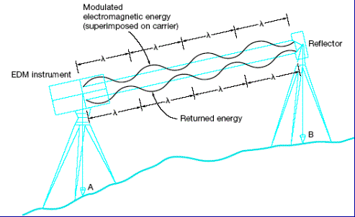
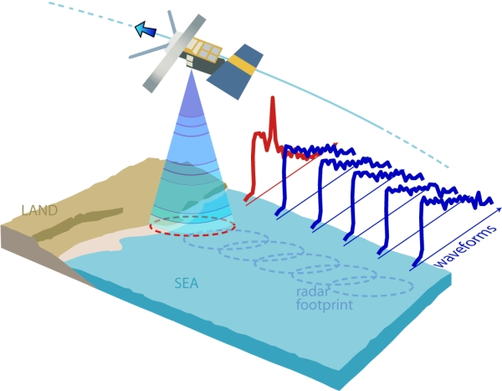
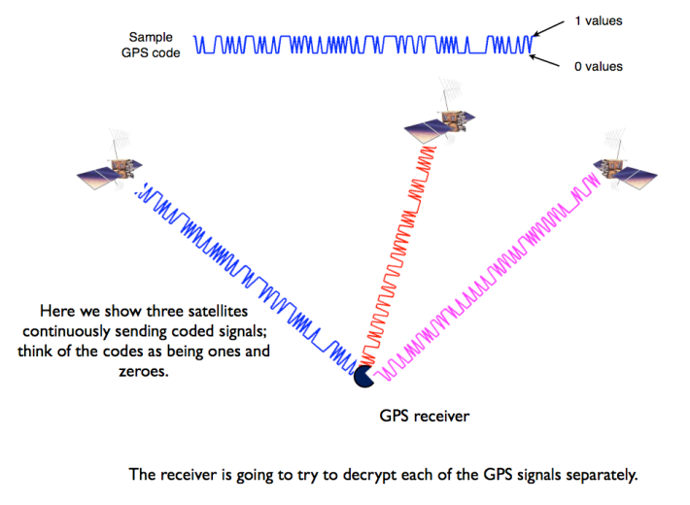
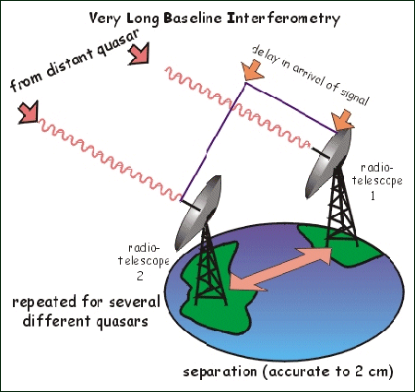
Αντικείμενο:
Σύγχρονες αντιλήψεις μετρήσεων στη Γεωδαισία
Satellite Laser Ranging
Electromagnetic Distance Measurement
Satellite Altimetry
Very Long Baseline
Interferometry
Global Navigation Satellite Systems

Slide 4
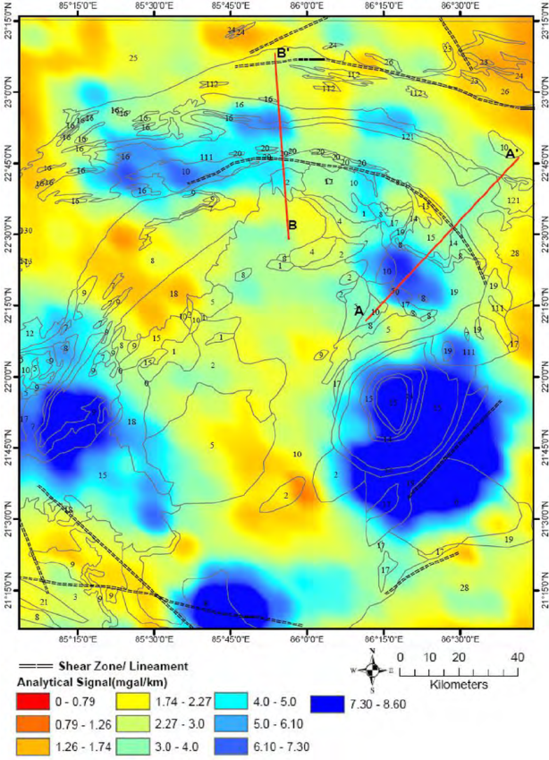
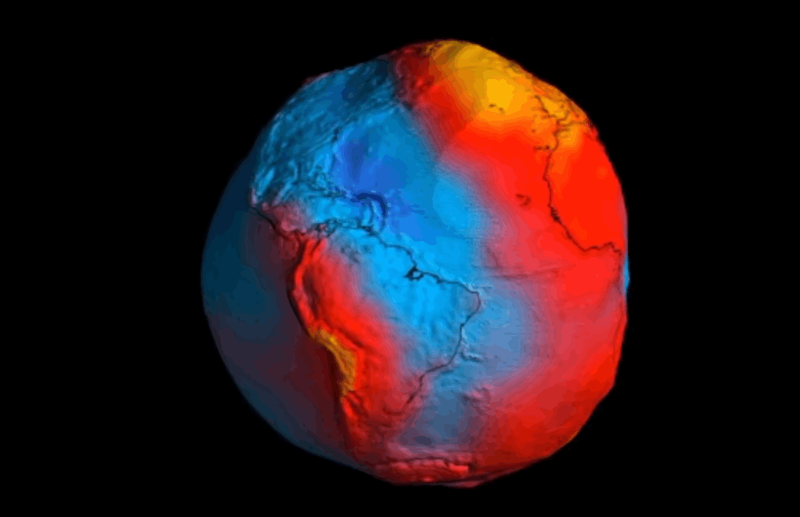
Αντικείμενο:
Σύγχρονες αντιλήψεις μετρήσεων στη Γεωδαισία
Geoid estimation
Geophysics and Geodynamics

Slide 5
Σύνδεση με Γεωδαισία
Όλες οι σύγχρονες γεωδαιτικές μετρήσεις προκύπτουν από την επεξεργασία σημάτων από έναν αισθητήρα (sensor) ή πομπό (transponder) στο δέκτη (receiver)
Οι κλασικές μέθοδοι μετρήσεων εμπλέκουν ακτινοβολία → ορατό φάσμα
Η δυνατότητα ανάλυσης του ηλεκτρομαγνητικού σήματος σε συνιστώσες σε συνδυασμό με την εξέλιξη της ψηφιακής τεχνολογίας → εφαρμογές φασματικής ανάλυσης
Η αντιμετώπιση γεωδαιτικών μετρήσεων ως σήματα → απλοποίηση πολύπλοκων υπολογισμών

Slide 6
Περιεχόμενα του μαθήματος (1)
Εισαγωγή
ΕΝΟΤΗΤΑ 1^{η} → Αναφορά στις αρχές εκτίμησης (ΕΡΓΑΣΙΑ 1^{η})
Αρχές εκτίμησης παραμέτρων (Ανάλυση μοντέλων συνόρθωσης, μοντέλο εξισώσεων παρατήρησης, συνθηκών και μικτό μοντέλο, ενοποίηση και σύγκριση μεθόδων συνόρθωσης, στατιστική ερμηνεία και αξιολόγηση αποτελεσμάτων, γεωμετρικές ερμηνείες)
ΕΝΟΤΗΤΑ 2^{η} → Σήματα και ανάλυση Fourier (ΕΡΓΑΣΙΑ 2^{η})
Εισαγωγή στα σήματα (Ορισμοί, κατηγορίες σημάτων, βασικά σήματα συνεχή και διακριτά, κατηγορίες συστημάτων)

Slide 7
Περιεχόμενα του μαθήματος (2)
Εισαγωγή στην ανάλυση Fourier (Ολοκληρώματα, σειρές, ιδιότητες, μιγαδικές εκφράσεις, παραδείγματα, ανάλυση σε συνιστώσες συχνοτήτων, σειρές στο τετράγωνο και στον κύκλο, παραδείγματα υπολογισμού)
Μετασχηματισμοί Fourier (Από τα ολοκληρώματα – σειρές στους μετασχηματισμούς, παραδείγματα, χαρακτηριστικοί μετασχηματισμοί, ιδιότητες και αποδείξεις)
Διακριτός μετασχηματισμός Fourier (Διαφορές από το συνεχή μετασχηματισμό, θεώρημα δειγματοληψίας, συχνότητα Nyquist, ιδιότητες, υπολογισμοί, προβλήματα, φασματική διαρροή, παραποίηση, ταχύς μετασχηματισμός Fourier – FFT, παραδείγματα)

Slide 8
Περιεχόμενα του μαθήματος (3)
ΕΝΟΤΗΤΑ 3^{η} → Μετάδοση και επεξεργασία σήματος (ΕΡΓΑΣΙΑ 3^{η})
Διαμόρφωση, συνέλιξη, συσχέτιση (Συναρτήσεις συσχέτισης, συνέλιξης, συναρτήσεις φασματικής πυκνότητας, ιδιότητες, τρόποι υπολογισμού)
Εισαγωγή στη μετάδοση και επεξεργασία σήματος (Εκπομπή και λήψη, μετάδοση, διαμόρφωση, αποδιαμόρφωση, πολυπλεξία, μίξη, ετεροδυνάμωση, παραδείγματα)

Slide 9
Περιεχόμενα του μαθήματος (4)
ΕΝΟΤΗΤΑ 4^{η} → Φασματικές μέθοδοι στη Γεωδαισία (ΕΡΓΑΣΙΑ 4^{η})
Εισαγωγή στη μελέτη του πεδίου βαρύτητας (Φυσική Γεωδαισία, αρμονική ανάλυση στη σφαίρα, σφαιρικές αρμονικές συναρτήσεις και γεωδυναμικά μοντέλα βαρύτητας, εισαγωγή στις μεθόδους εύρεσης του γεωειδούς)
Φασματικές μέθοδοι στη Γεωδαισία (Εφαρμογές μετασχηματισμών Fourier στη Φυσική Γεωδαισία, 1D, 2D, 3D FFT σε επίπεδες και σφαιρικές προσεγγίσεις)

Slide 10
Περιεχόμενα του μαθήματος (5)
ΕΝΟΤΗΤΑ 5^{η} → Στοχαστικές μέθοδοι στη Γεωδαισία (ΕΡΓΑΣΙΑ 5^{η})
Παρεμβολή και πρόγνωση (Στοχαστικές μέθοδοι στη Γεωδαισία, η μέθοδος της σημειακής προσαρμογής, συναρτήσεις συμμεταβλητότητας και παραδείγματα)
Εισαγωγή στη θεωρία συστημάτων πολλαπλής εισόδου – εξόδου (Μέθοδοι βέλτιστου συνδυασμού ετερογενών δεδομένων, εφαρμογές στη Γεωδαισία)

Slide 11
Στόχοι του μαθήματος
Εισαγωγή στην αντιμετώπιση των σύγχρονων γεωδαιτικών μετρήσεων ως σήματα
Κατανόηση των επεξεργασιών ανάλυσης σημάτων
Εμβάθυνση στις τεχνικές και μεθόδους συνδυασμού ετερογενών δεδομένων στη Γεωδαισία
Παρουσίαση σύγχρονων (state-of-the-art) εφαρμογών ανάλυσης επίγειων και δορυφορικών δεδομένων στην παρατήρηση του γήινου περιβάλλοντος

Slide 12
Βιβλιογραφία
ΕΝΟΤΗΤΑ 1^{η}
Δερμάνης, Α. (1986): Συνορθώσεις παρατηρήσεων και θεωρία εκτίμησης. Τόμος 1 και 2, Εκδόσεις Ζήτη.
Δερμάνης, Α. και Α. Φωτίου (1992): Μέθοδοι και εφαρμογές συνόρθωσης παρατηρήσεων, Εκδόσεις Ζήτη.
Ρωσσικόπουλος Δ. (1999): Τοπογραφικά Δίκτυα και Υπολογισμοί. Εκδόσεις Ζήτη.
ΕΝΟΤΗΤΑ 2^{η}
Hsu, H. P. (1995): Signals and Systems, Schaum’s Outlines eds.
Proakis, J.G. and D.G. Manolakis (2006): Digital Signal Processing, Fourth ed., Pearson, Prentice Hall eds.
Spiegel, M.R. (1974): Ανάλυση Fourier. Schaum’s Outline Series. McGraw-Hill, ΕΣΠΙ Αθήνα.

Slide 13
Βιβλιογραφία
Brigham, E.O. (1988): The Fast Fourier Transform and its Applications. Prentice Hall eds.
Bracewell, R.N. (1978): The Fourier Transform and its applications. McGraw-Hill eds.
ΕΝΟΤΗΤΑ 3^{η}
Δερμάνης, Α. (1999): Διαστημική Γεωδαισία και Γεωδυναμική, Εκδόσεις Ζήτη.
Papoulis A. (1977): Signal Analysis, McGraw-Hill eds.
Oppenheim, A.V. and R.W. Schafer (1989): Discrete-time signal processing. Prentice Hall eds.
Marple, S.L. Jr. (1987): Digital spectral analysis with applications. Signal processing Series. Prentice Hall eds.

Slide 14
Βιβλιογραφία
ΕΝΟΤΗΤΑ 4^{η}
Hofmann-Wellenhof B. and H. Moritz (2006): Physical Geodesy. Springer eds.
Αραμπέλος Δ. και Η. Ν. Τζιαβός (2007): Εισαγωγή στο Πεδίο Βαρύτητας της Γης. Εκδόσεις Ζήτη.
Κατσάμπαλος Κ.Ε. και Η.Ν. Τζιαβός (1991): Φυσική Γεωδαισία. Εκδόσεις Ζήτη.
Colombo O. (1981): Numerical methods for harmonic analysis on the sphere, Rep. no 310, Department of Geodetic Sciences, The Ohio State University.
Ανδριτσάνος, Β.Δ. (2000) Βέλτιστος συνδυασμός επίγειων και δορυφορικών δεδομένων με τη χρήση φασματικών μεθόδων για εφαρμογές στη Γεωδαισία και την Ωκεανογραφία. Διδακτορική διατριβή, Αριστοτέλειο Πανεπιστήμιο Θεσσαλονίκης.

Slide 15
Βιβλιογραφία
Sideris, M.G. (1984): Computation of gravimetric terrain corrections using fast Fourier transform techniques. Msc Thesis, UCSE rep. 20007, The University of Calgary, Alberta, Canada
Tziavos, I.N. (1993): Numerical considerations of FFT methods in gravity field modeling. Rep. No 188, University of Hannover, Hannover.
ΕΝΟΤΗΤΑ 5^{η}
Hofmann-Wellenhof B. and H. Moritz (2006): Physical Geodesy. Springer eds.
Bendat J.S. and A.G. Piersol (1986): Random data – Analysis and measurements procedures. 2nd ed., John Wiley and Sons eds.
Ανδριτσάνος, Β.Δ. (2000) Βέλτιστος συνδυασμός επίγειων και δορυφορικών δεδομένων με τη χρήση φασματικών μεθόδων για εφαρμογές στη Γεωδαισία και την Ωκεανογραφία. Διδακτορική διατριβή, Αριστοτέλειο Πανεπιστήμιο Θεσσαλονίκης.

Slide 16
Βιβλιογραφία
Αραμπέλος Δ. και Η. Ν. Τζιαβός (2007): Εισαγωγή στο Πεδίο Βαρύτητας της Γης. Εκδόσεις Ζήτη.
Κατσάμπαλος Κ.Ε. και Η.Ν. Τζιαβός (1991): Φυσική Γεωδαισία. Εκδόσεις Ζήτη.

Slide 17
Αξιολόγηση
5 – 6 εργασίες (1 ανά ενότητα)
1^{η} ενότητα → Αρχές εκτίμησης παραμέτρων → διαδικασίες συνόρθωσης και αξιολόγησης αποτελεσμάτων
2^{η} ενότητα → Σήματα και ανάλυση Fourier → εφαρμογές ανάλυσης συχνοτήτων
3^{η} ενότητα → Μετάδοση και επεξεργασία σήματος → εφαρμογές επεξεργασίας σήματος – συνέλιξη – συσχέτιση – φασματική πυκνότητα ισχύος

Slide 18
Αξιολόγηση
4^{η} ενότητα → Φασματικές μέθοδοι στη Γεωδαισία → εφαρμογές μετασχηματισμών Fourier στη Γεωδασία
5^{η} ενότητα → Στοχαστικές μέθοδοι στη Γεωδαισία → βέλτιστος συνδυασμός ετερογενών δεδομένων
Η αξιολόγηση θα βασιστεί αποκλειστικά στις εργασίες που θα παραδοθούν
Μόνο στην περίπτωση μη προβιβάσιμου βαθμού → βελτίωση εργασιών το Σεπτέμβριο

Slide 19
Μέτρηση – Σήμα – Θόρυβος
ΜΕΤΡΗΣΗ = ΣΗΜΑ + ΘΟΡΥΒΟΣ
Σήμα → το απαλλαγμένο από το θόρυβο τμήμα της μέτρησης
Αντιστοιχία με το τρίπτυχο → ΠΑΡΑΤΗΡΗΣΗ = ΑΛΗΘΙΝΗ ΤΙΜΗ + ΣΦΑΛΜΑ
Αρχές εκτίμησης παραμέτρων για την ελαχιστοποίηση του θορύβου → φίλτρα

Slide 20
Φασματικές Μέθοδοι
Διαδικασίες ανάλυσης του σήματος σε επιμέρους συνιστώσες → απλοποίηση διαδικασιών και υπολογισμών
Φασματική ανάλυση (ανάλυση Fourier) → ανάλυση πολύπλοκων σημάτων σε απλούστερα για ευκολότερη επεξεργασία
Σήματα
Signals
Φασματικές μέθοδοι
Spectral methods
Γεωπληροφορική
Geomatics

Slide 21
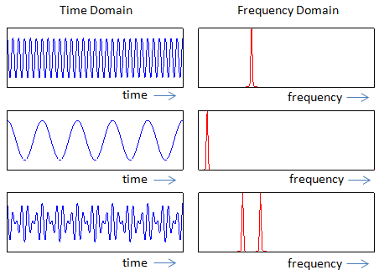
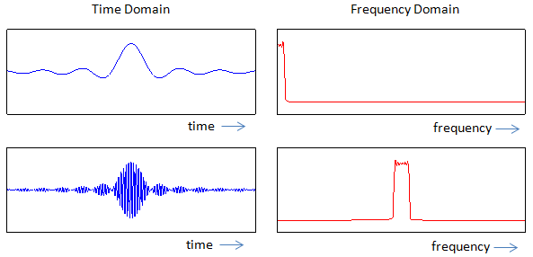
Πλεονέκτημα φασματικών μεθόδων
Μεταφορά πληροφορίας από το χώρο των αριθμών στο χώρο των συχνοτήτων → απλοποίηση βασικών υπολογισμών
Spectral analysis
(Fourier transforms)
Time / Space Domain
Frequency Domain

Slide 22
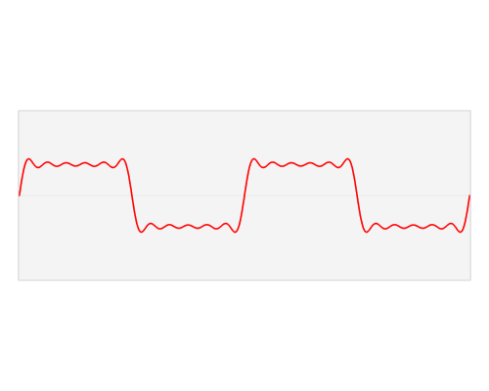
Πλεονέκτημα φασματικών μεθόδων
Αναπαράσταση ανάλυσης συνάρτησης από το χώρο των πραγματικών αριθμών στο χώρο των συχνοτήτων (ανάλυση σε κυρίαρχες συχνότητες)

Slide 23
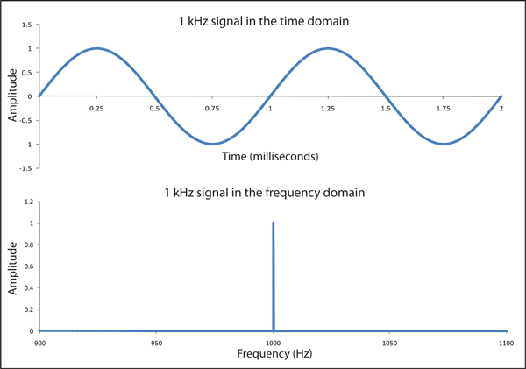
Στόχοι φασματικής ανάλυσης
Κυματοειδής μορφή σήματος → δυνατότητα ανάλυσης σε συχνότητες
Ο χώρος των συχνοτήτων επιτρέπει ευκολότερους υπολογισμούς → πολύπλοκες συναρτήσεις αναλύονται σε απλής μορφής διαγράμματα συχνοτήτων
Σημαντικό να γνωρίζουμε για κάθε μέτρηση – κύμα τις κυρίαρχες συχνότητές της → φάσμα (spectrum) της μέτρησης

Slide 24
Βασικές έννοιες κυματικής μορφής σήματος
Από το πεδίο του χρόνου/χώρου στο πεδίο των συχνοτήτων
Σήμα f(t) μιας μοναδικής συχνότητας (μονοχρωματικό):
t

Slide 25
Βασικές έννοιες κυματικής μορφής σήματος
Από το πεδίο του χρόνου/χώρου στο πεδίο των συχνοτήτων
Σήμα f(t) μιας μοναδικής συχνότητας (μονοχρωματικό):
t
sin
cos
Επανάληψη ημιτόνων ή συνημιτόνων

Slide 26
Βασικές έννοιες κυματικής μορφής σήματος
Από το πεδίο του χρόνου/χώρου στο πεδίο των συχνοτήτων
Σήμα f(t) μιας μοναδικής συχνότητας (μονοχρωματικό):
t
sin
cos
Επανάληψη ημιτόνων ή συνημιτόνων
κύκλος (= 1 επανάληψη) ημιτόνου
κύκλος (= 1 επανάληψη) συνημιτόνου

Slide 27
Βασικές έννοιες κυματικής μορφής σήματος
Από το πεδίο του χρόνου/χώρου στο πεδίο των συχνοτήτων
Σήμα f(t) μιας μοναδικής συχνότητας (μονοχρωματικό):
Τ
Τ
t
Περίοδος (Period) Τ:
χρόνος που χρειάζεται για να επαναληφθεί ένας κύκλος
1 sec
(f = 2.5 κύκλοι ανά δευτερόλεπτο)
Συχνότητα (Frequency) f:
αριθμός κύκλων στη μονάδα χρόνου (κύκλοι ανά δευτερόλεπτο)
Μήκος κύματος (wavelength) λ = cT: διάστημα που διανύει το σήμα σε μία περίοδο
c : ταχύτητα φωτός (ηλεκτρομαγνητικής ακτινοβολίας) στο κενό

Slide 28
Βασικές έννοιες κυματικής μορφής σήματος
χαμηλή
συχνότητα
υψηλή
συχνότητα

Slide 29
Βασικές έννοιες κυματικής μορφής σήματος
μεγάλη
περίοδος
μικρή
περίοδος

Slide 30
Βασικές έννοιες κυματικής μορφής σήματος
μεγάλο
μήκος κύματος
μικρό
μήκος κύματος

Slide 31
Εφαρμογές ανάλυσης σήματος
Ανάλυση και επεξεργασία σήματος → ηλεκτρονικές εφαρμογές
Ανάλυση και επεξεργασία εικόνας
Γεωεπιστήμες – Γεωπληροφορική
Δορυφορική Γεωδαισία (προσδιορισμός θέσης, βαθμιδομετρία, αλτιμετρία, SLR, VLBI, …)
Εφαρμογές στην εκτίμηση του γήινου πεδίο βαρύτητας – γεωειδούς
Φωτογραμμετρία – Τηλεπισκόπηση – Ψηφιακά Μοντέλα Εδάφους
…

Slide 32
Αρχές εκτίμησης σήματος
f(t)
Φυσικό μέγεθος
(ομαλό =
χαμηλές συχνότητες)
Παρατηρήσεις και σήματα
t

Slide 33
Αρχές εκτίμησης σήματος
f(t)
Φυσικό μέγεθος
(ομαλό =
χαμηλές συχνότητες)
Παρατηρήσεις και σήματα
t
y(t) = f(t) + n(t)
Παρατήρηση
με πρόσθετο θόρυβο
(υψηλές συχνότητες)
t

Slide 34
Αρχές εκτίμησης σήματος
f(t)
Φυσικό μέγεθος
(ομαλό =
χαμηλές συχνότητες)
Παρατηρήσεις και σήματα → εκτίμηση παραμέτρων
t
y(t) = f(t) + n(t)
Παρατήρηση
με πρόσθετο θόρυβο
(υψηλές συχνότητες)
t
ΑΝΑΛΥΣΗ
ΔΕΔΟΜΕΝΩΝ
f(t) ≠ f(t)
Εκτίμηση
= απομάκρυνση θορύβου
(φιλτράρισμα υψηλών
συχνοτήτων)
t
σφάλμα εκτίμησης

Slide 35
Αρχές εκτίμησης σήματος
f(t)
Εκτίμηση παραμέτρων
Παρατηρήσεις και σήματα → εκτίμηση παραμέτρων
t
y(t) = f(t) + n(t)
t
f(t) ≠ f(t)
t
σφάλμα εκτίμησης

Slide 36
Αρχές εκτίμησης σήματος
f(t)
Εκτίμηση παραμέτρων
Παρατηρήσεις και σήματα → εκτίμηση παραμέτρων
t
Εισαγωγή κριτηρίων βέλτιστης εκτίμησης
y(t) = f(t) + n(t)
t
f(t) ≠ f(t)
t
σφάλμα εκτίμησης

Slide 37
Αρχές εκτίμησης σήματος
f(t)
Εκτίμηση παραμέτρων
Παρατηρήσεις και σήματα → εκτίμηση παραμέτρων
t
Εισαγωγή κριτηρίων βέλτιστης εκτίμησης
y(t) = f(t) + n(t)
Εκτίμηση σφάλματος
t
f(t) ≠ f(t)
t
σφάλμα εκτίμησης

Slide 38
Αρχές εκτίμησης σήματος
f(t)
Εκτίμηση παραμέτρων
Παρατηρήσεις και σήματα → εκτίμηση παραμέτρων
t
Εισαγωγή κριτηρίων βέλτιστης εκτίμησης
y(t) = f(t) + n(t)
Εκτίμηση σφάλματος
t
f(t) ≠ f(t)
Στατιστική αξιολόγηση και ερμηνεία αποτελεσμάτων
t
σφάλμα εκτίμησης

Slide 39
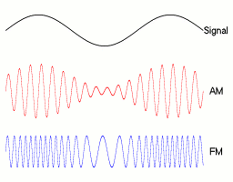
Γενικές εφαρμογές ανάλυσης σήματος
Διαμόρφωση και αποδιαμόρφωση σήματος (modulation - demodulation)
Ραδιοφωνική – τηλεοπτική μετάδοση – τηλεπικοινωνίες

Slide 40
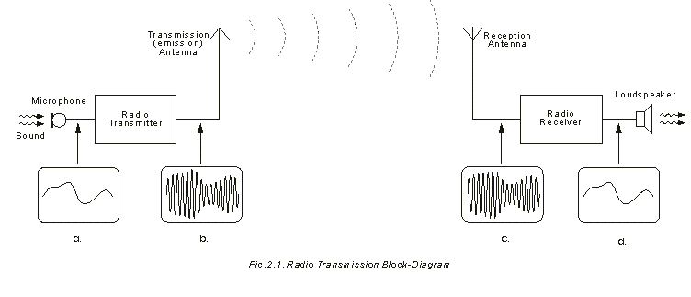
Γενικές εφαρμογές ανάλυσης σήματος
Διαμόρφωση και αποδιαμόρφωση σήματος (modulation - demodulation)
Ραδιοφωνική – τηλεοπτική μετάδοση – τηλεπικοινωνίες

Slide 41
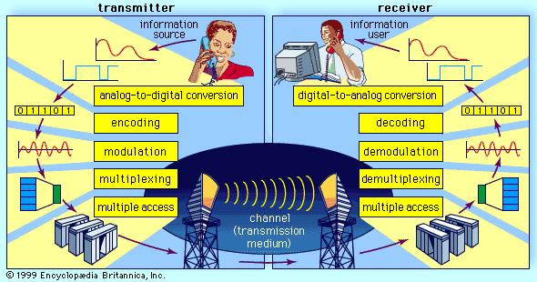
Γενικές εφαρμογές ανάλυσης σήματος
Διαμόρφωση και αποδιαμόρφωση σήματος (modulation - demodulation)
Ραδιοφωνική – τηλεοπτική μετάδοση - τηλεπικοινωνίες

Slide 42
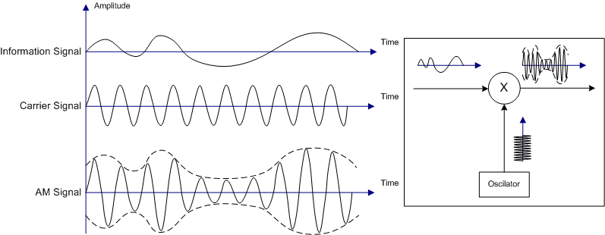
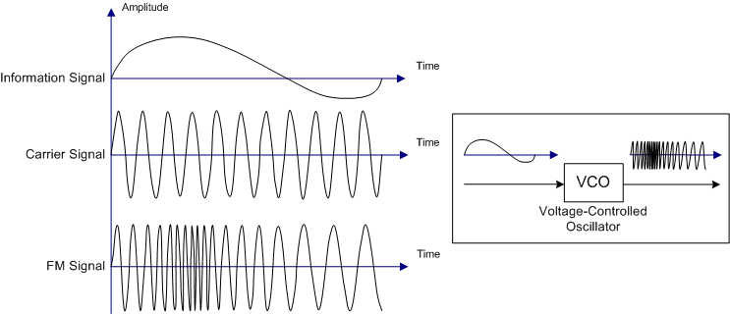
Γενικές εφαρμογές ανάλυσης σήματος
Διαμόρφωση και αποδιαμόρφωση σήματος (modulation - demodulation)
Ραδιοφωνική – τηλεοπτική μετάδοση - τηλεπικοινωνίες
Frequency

Slide 43
Εφαρμογές ανάλυσης σήματος στη Γεωδαισία
Electromagnetic Distance Measurement – EDM
λ
s
εκπεμπόμενο σήμα
σήμα επιστροφής
ανακλαστήρας
EDM

Slide 44
Εφαρμογές ανάλυσης σήματος στη Γεωδαισία
Electromagnetic Distance Measurement – EDM
λ
s
s
2s
εκπεμπόμενο σήμα
σήμα επιστροφής

Slide 45
Εφαρμογές ανάλυσης σήματος στη Γεωδαισία
Electromagnetic Distance Measurement – EDM
2λ
s
s
2s
εκπεμπόμενο σήμα
σήμα επιστροφής

Slide 46
Εφαρμογές ανάλυσης σήματος στη Γεωδαισία
Electromagnetic Distance Measurement – EDM
3λ
s
s
2s
εκπεμπόμενο σήμα
σήμα επιστροφής

Slide 47
Εφαρμογές ανάλυσης σήματος στη Γεωδαισία
Electromagnetic Distance Measurement – EDM
Nλ
s
s
2s
εκπεμπόμενο σήμα
σήμα επιστροφής

Slide 48
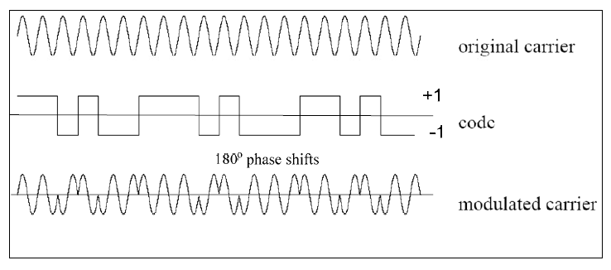
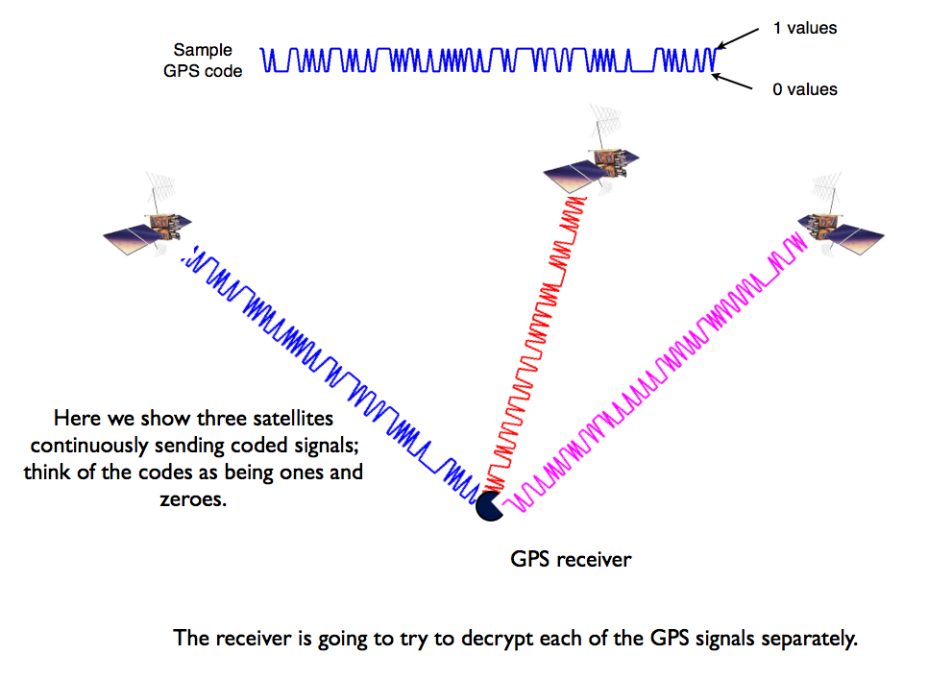
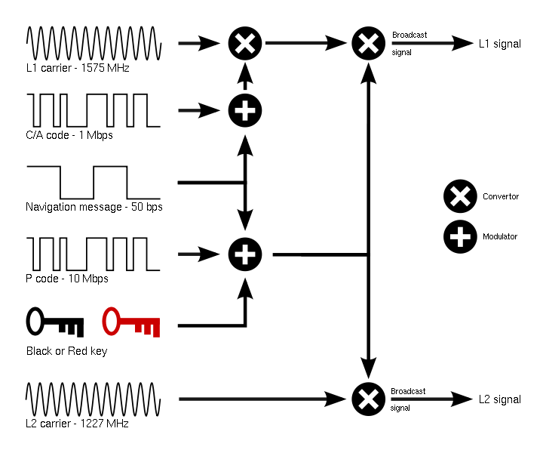
Εφαρμογές ανάλυσης σήματος στη Γεωδαισία
Global Navigation Satellite Systems – GNSS (GPS, GLONASS, GALILEO)

Slide 49
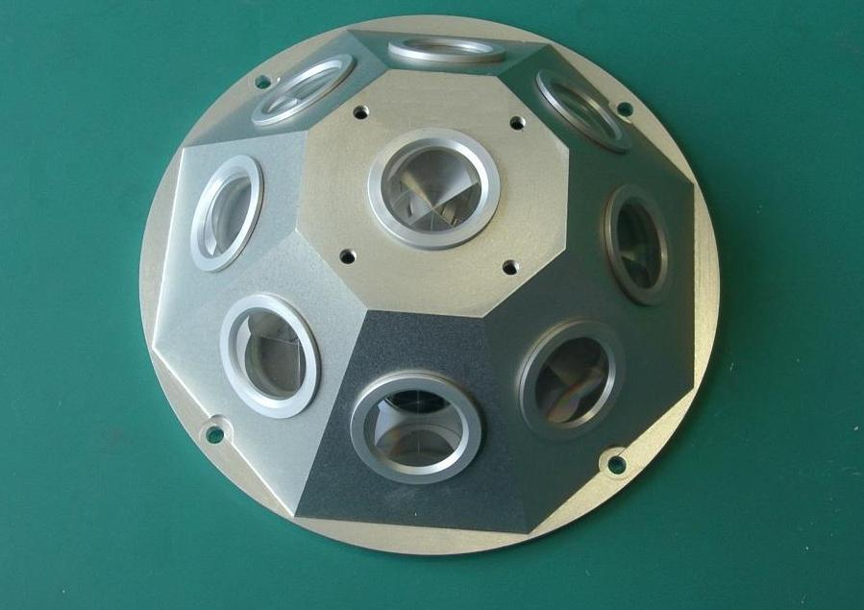
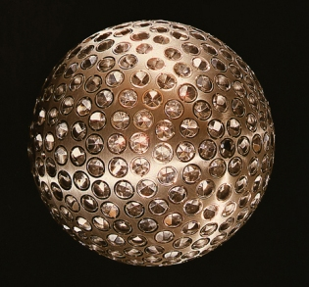
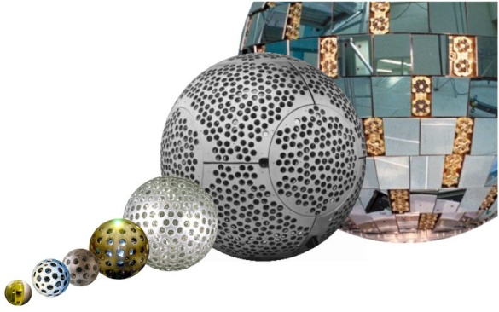
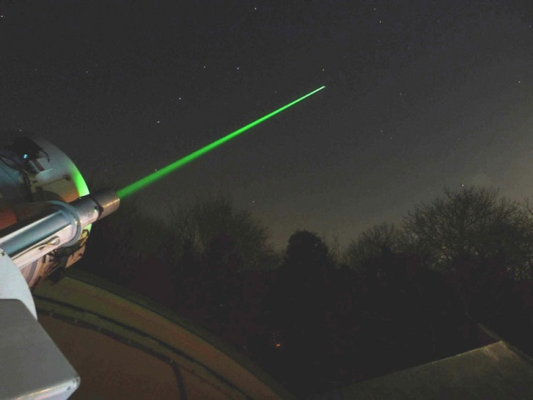
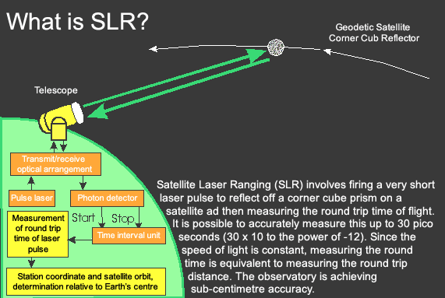
Εφαρμογές ανάλυσης σήματος στη Γεωδαισία
Δορυφορική τηλεμετρία laser (Satellite Laser Ranging – SLR)

Slide 50
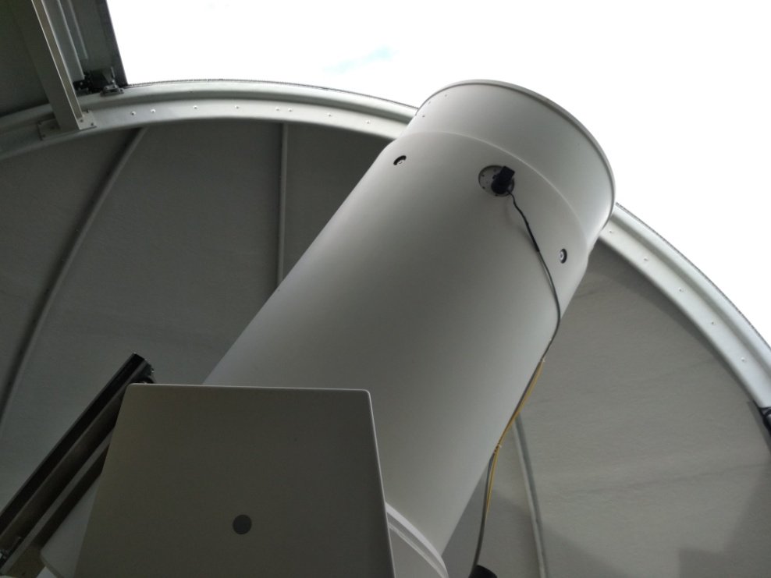
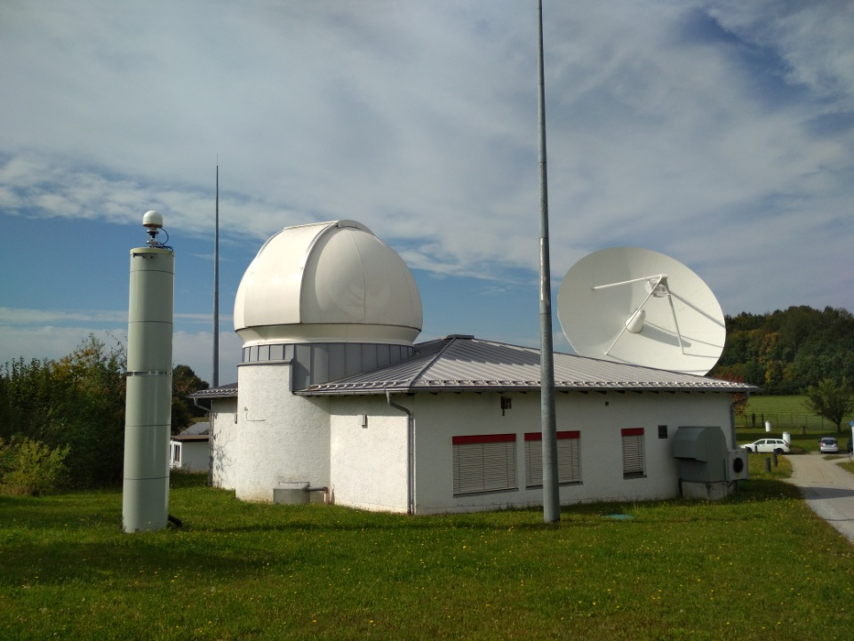
Εφαρμογές ανάλυσης σήματος στη Γεωδαισία
Δορυφορική τηλεμετρία laser (Satellite Laser Ranging – SLR)

Slide 51
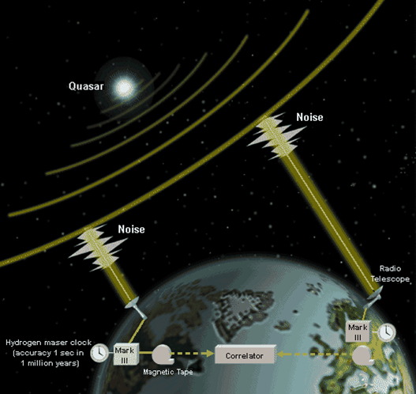
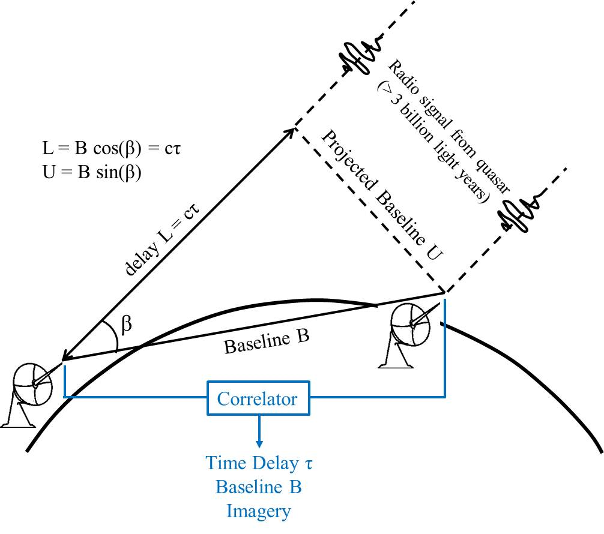
Εφαρμογές ανάλυσης σήματος στη Γεωδαισία
Συμβολομετρία πολύ μεγάλης βάσης (Very Long Baseline Interferometry – VLBI)

Slide 52

Εφαρμογές ανάλυσης σήματος στη Γεωδαισία
Συμβολομετρία πολύ μεγάλης βάσης (Very Long Baseline Interferometry – VLBI)

Slide 53
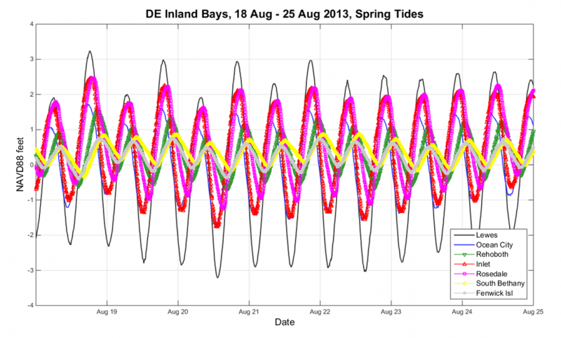
Εφαρμογές ανάλυσης σήματος στη Γεωδαισία
Ανάλυση παλιρροιών – tidal analysis

Slide 54
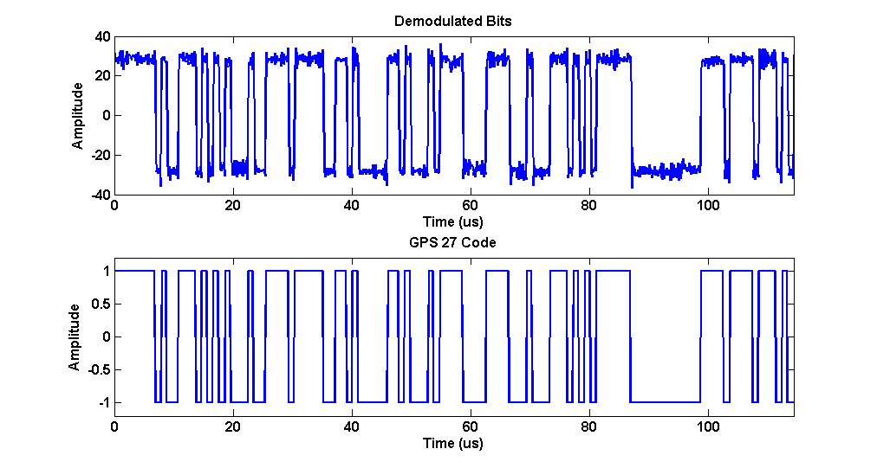
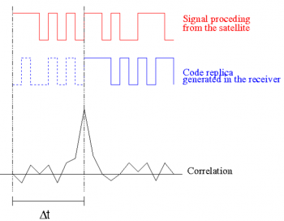
Εφαρμογές ανάλυσης σήματος στη Γεωδαισία
GPS signal analysis – correlation

Slide 55
Εφαρμογές ανάλυσης σήματος στη Γεωδαισία
Προσέγγιση ορθομετρικών υψομέτρων – χωροστάθμηση GNSS
γεωειδές
ελλειψοειδές
Η = h − N
μετρήσεις βαρύτητας
σε κάνναβο →
ανωμαλίες βαρύτητας Δg
Ορθομετρικό υψόμετρο =
= γεωμετρικό υψόμετρο – αποχή γεωειδούς
πάνω από ελλειψοειδές
από μετρήσεις GPS

Slide 56
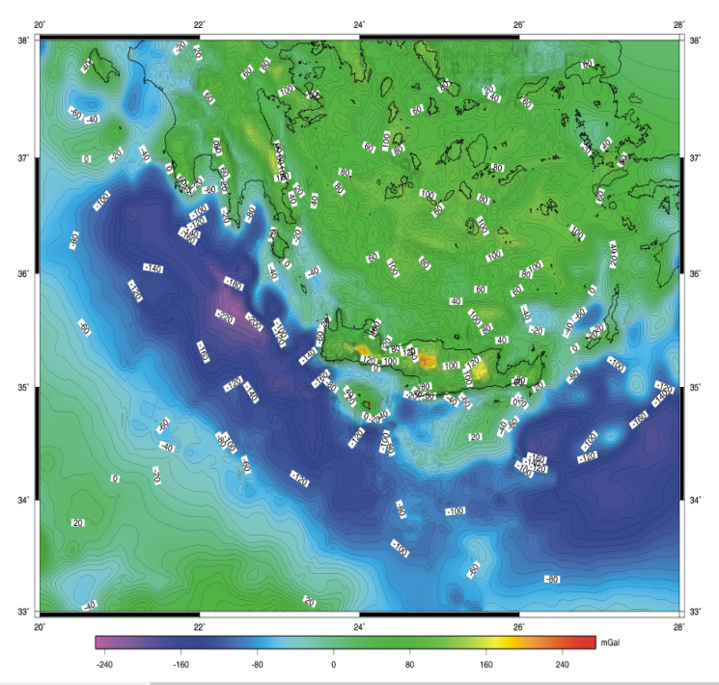
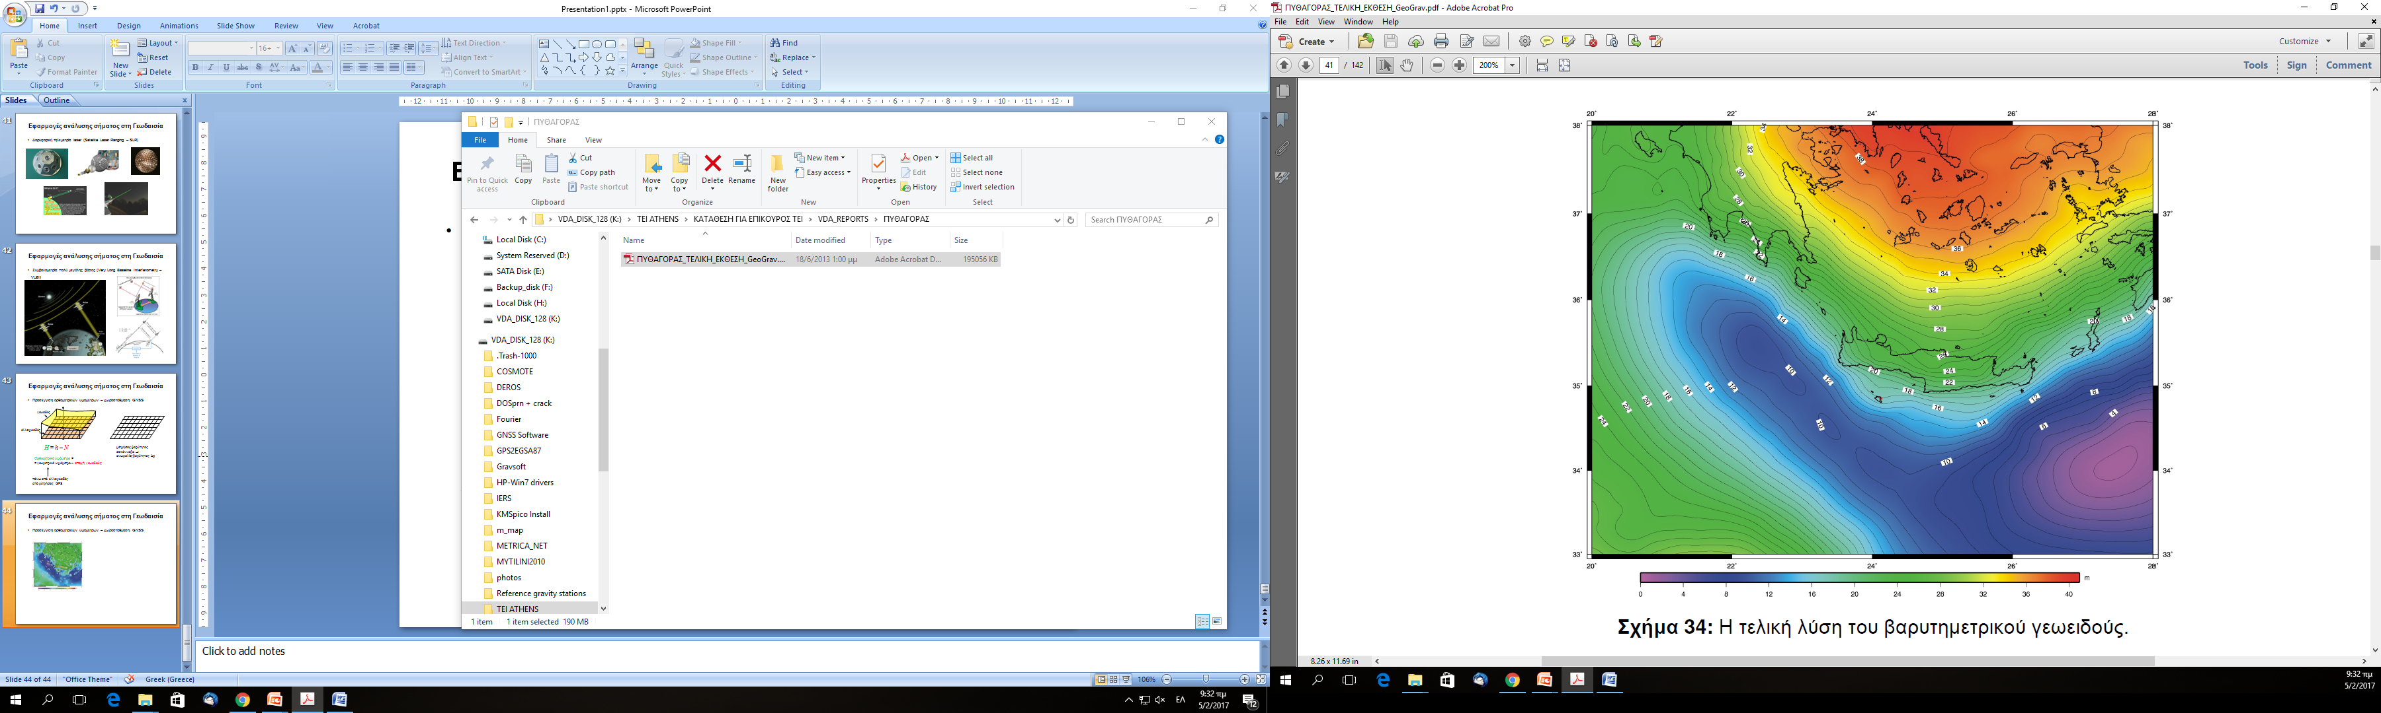
Εφαρμογές ανάλυσης σήματος στη Γεωδαισία
Προσέγγιση ορθομετρικών υψομέτρων – χωροστάθμηση GNSS

Slide 57
Εφαρμογές ανάλυσης σήματος στη Γεωδαισία
Προσέγγιση ορθομετρικών υψομέτρων – χωροστάθμηση GNSS
σε επίπεδη προσέγγιση
συνέλιξη

Slide 58
Εφαρμογές ανάλυσης σήματος στη Γεωδαισία
Προσέγγιση ορθομετρικών υψομέτρων – χωροστάθμηση GNSS
ΠΟΛΛΑΠΛΑΣΙΑΣΜΟΣ ΣΤΟ ΠΕΔΙΟ ΣΥΧΝΟΤΗΤΩΝ
ΑΝΤΙ ΣΥΝΕΛΙΞΗ ΣΤΟ ΠΕΔΙΟ ΤΩΝ ΑΠΟΣΤΑΣΕΩΝ!!
Διδιάστατος ευθύς μετασχηματισμός Fourier

Slide 59
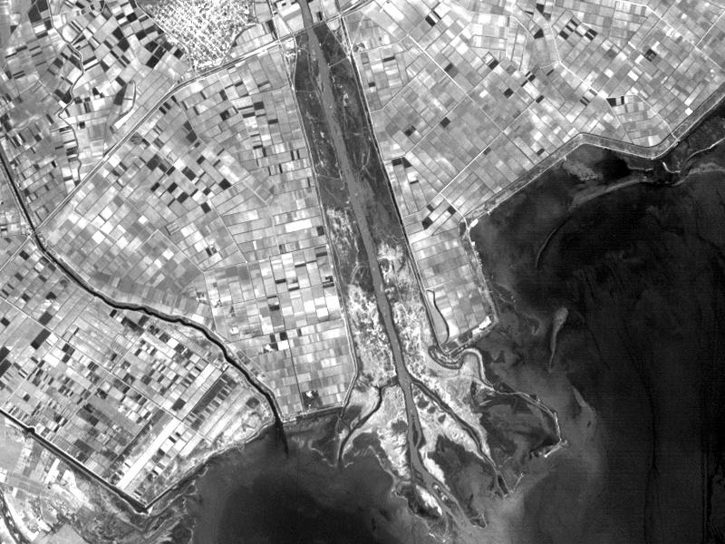
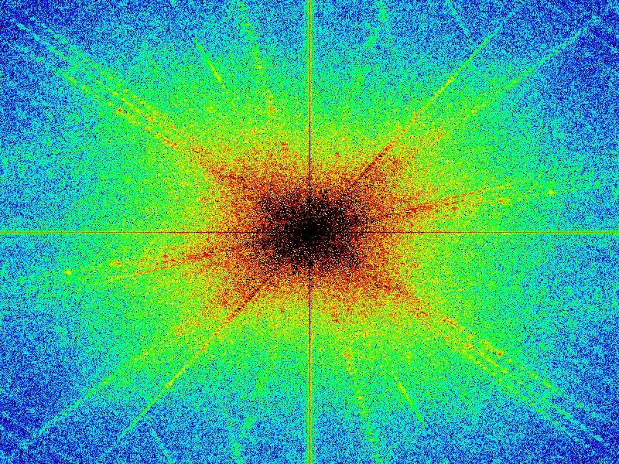
Εφαρμογές ανάλυσης σήματος στη Γεωδαισία
Τηλεπισκόπηση
δορυφορική εικόνα
μετασχηματισμός Fourier εικόνας

Slide 60
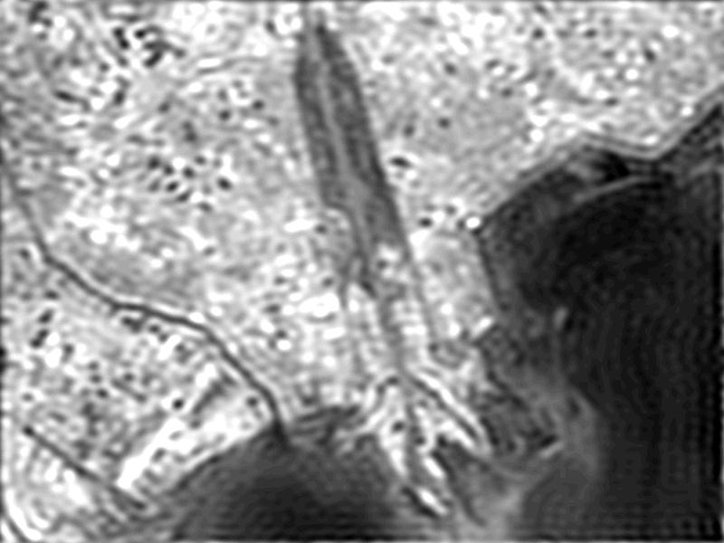
Εφαρμογές ανάλυσης σήματος στη Γεωδαισία
Τηλεπισκόπηση
δορυφορική εικόνα
μετασχηματισμός Fourier εικόνας
διατήρηση συχνοτήτων
μόνο μέσα στο κύκλο
(LOW PASS FILTER)

Slide 61
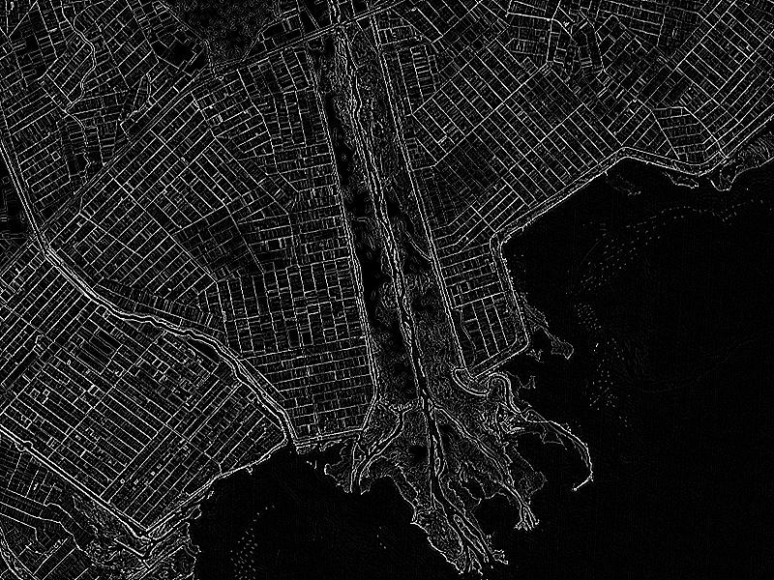
Εφαρμογές ανάλυσης σήματος στη Γεωδαισία
Τηλεπισκόπηση
δορυφορική εικόνα
μετασχηματισμός Fourier εικόνας
διατήρηση συχνοτήτων
μόνο έξω από τον κύκλο
(HIGH PASS FILTER)

Slide 62
Ανακεφαλαίωση
Εισαγωγή – Περιεχόμενα του μαθήματος
Στόχοι του μαθήματος
Προτεινόμενη βιβλιογραφία – Αξιολόγηση
Σήμα – μέτρηση – θόρυβος
Χαρακτηριστικά σημάτων
Αρχές μετάδοσης
Γενικές και Γεωδαιτικές εφαρμογές ανάλυσης σήματος

